Slide 1
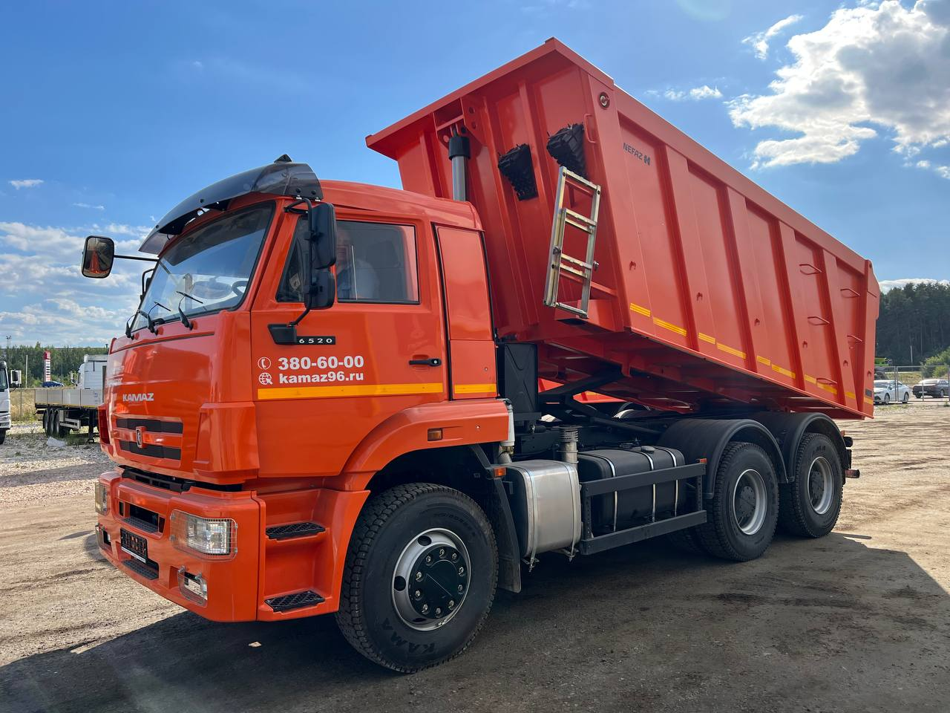
Шеринг строительной техники

Slide 2
АКТУАЛЬНОСТЬ
Рост популярности работы модели Sharing economy
E-commerce является одним из самых быстрорастущих сегментов экономики в мире, как на B2B, так и на B2C-рынках
Философия sharing economy ставит своей целью снижение затратной стоимости через активное внедрение новых технологий в существующие сервисы
Маркетплейс — оптимальный инструментарий для продвижения товара/услуги на рынке, т.к. в одном месте собрана информация о товарах и услугах разных компаний, зарегистрированных в системе, и она предоставляется покупателю по запросу в структурированном виде, пригодном для сравнения, выбора и покупки.

Slide 3
ПРОБЛЕМЫ
Высокая стоимость для пользователей строительной техники
Покупка
Эксплуатационные расходы
Издержки владения
Проблемы с поиском необходимой техники
Ненадежные партнеры
Непроверенные сервисы
Значительное время поиска
Долгий срок аренды

Slide 4
РЕШЕНИЕ
СПЕЦИАЛИЗИРОВАННАЯ ПЛАТФОРМА В ФОРМАТЕ МАРКЕТПЛЕЙСА
Экономия времени на поиск необходимой техники и переговоры
Отслеживание заказов, служба поддержки
Удобная и безопасная оплата
Удобство выбора сервиса
Объединение на одной платформе арендодателей и клиентов
Онлайн контроль
Аренда только на необходимое время

Slide 5
РЫНОК
На территории Омской области
подобного сервиса НЕТ
Существующие сервисы
Наименование | География
https://specsharing.ru/ | Москва Казань Краснодар Сочи Набережные Челны Нижнекамск Альметьевск
https://a-renda.by/ | Респ. Беларусь
Наиболее популярная техника для шеринга по оценке экспертов НТИ (https://experts.nti.work/e-registry/4813/profile) – самосвалы, по причине высокой стоимости покупки и высокого спроса на них в связи с ростом темпов строительства в Омской области (https://erzrf.ru/news/rosstat_vvod_zhilya_v_omskoj_oblasti_za_yanvar-dekabr_2022_goda_vyros_na_8_5_protsentov_grafiki)

Slide 6
Алгоритм процесса шеринга
Информация о технике
Владельцы строительной техники
Цифровая платформа
Заказ техники
Пользователи строительной техники
freemium-модель
Комиссия за заказ
на портале
Помощь арендодателям в поиске клиентов
Выбор техники
Быстрый поиск необходимой техники
Заказ и подбор необходимого варианта
Экономия времени, финансовых ресурсов
Профессиональная специализация портала
Онлайн оплата
Согласование с арендодателем
Оказание услуги
Рабочий автомобиль, готовый к эксплуатации +ОСАГО +КАСКО

Slide 7
Бизнес-модель
Ключевые партнеры Владельцы строительной техники Строительные компании Частные лица | Ключевые виды деятельности Предоставление платформы для поиска строительной техники | Ценностные предложения Безопасность Экономия времени Экономия финансов Скорость поиска Удобство формата | Взаимоотноше-ния с клиентами Онлайн-реклама (СМИ, контекстная реклама, SMM, реклама у блогеров) | Потребительские сегменты В2В В2С Р2Р
 | Ключевые ресурсы Удобство функциони-рования платформы CRM-система |  | Каналы сбыта Реклама

Slide 8
Планирование финансовых показателей
Все финансовые показатели возможно оценить только после тестового режима работы портала
Базовые затраты – разработка портала в формате маркетплейса
от 500 000 руб.

Slide 9
Текущие результаты
Изучение потребностей и запросов на услугу
Бизнес-идея на стадии проработки и уточнения расчетов
Положительный отклик по результатам опроса потенциальных клиентов
Оформление алгоритма оказания услуг

Slide 10
Планы развития
Для бизнес идеи – детальная проработка и развитие цифровой платформы шеринга
Расширение команды, поиск специалистов в области разработки сайтов, защиты информации
Детализированные технико-экономические и финансовые расчеты
Для команды – проработка бизнес идеи для реализации в формате стартап как диплом

Slide 11
Команда
Планируется расширение команды для проработки сайта, уточнения алгоритма оказания услуг.

Slide 12
Контакты по ссылке на проект
https://pt.2035.university/project/sering-stroitelnoj-tehniki

